Slide 1
Iconographie d’Hécube

Slide 2
Hécube, épouse de Priam, reine de Troie

Slide 3
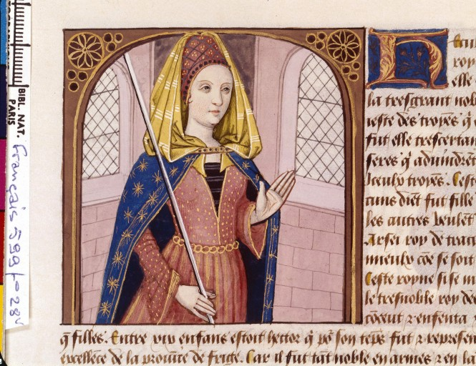
Hécube reine de Troie
Robinet Testart
Enluminure du ms 599, fol.28v - XVe siècle Boccace - Des Dames de renom
Paris, BNF

Slide 4
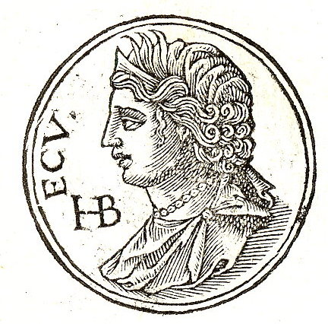
Hécube
Gravure publiée par Guillaume Rouillé dans le Promptuarii iconum insigniorum(1553)

Slide 5
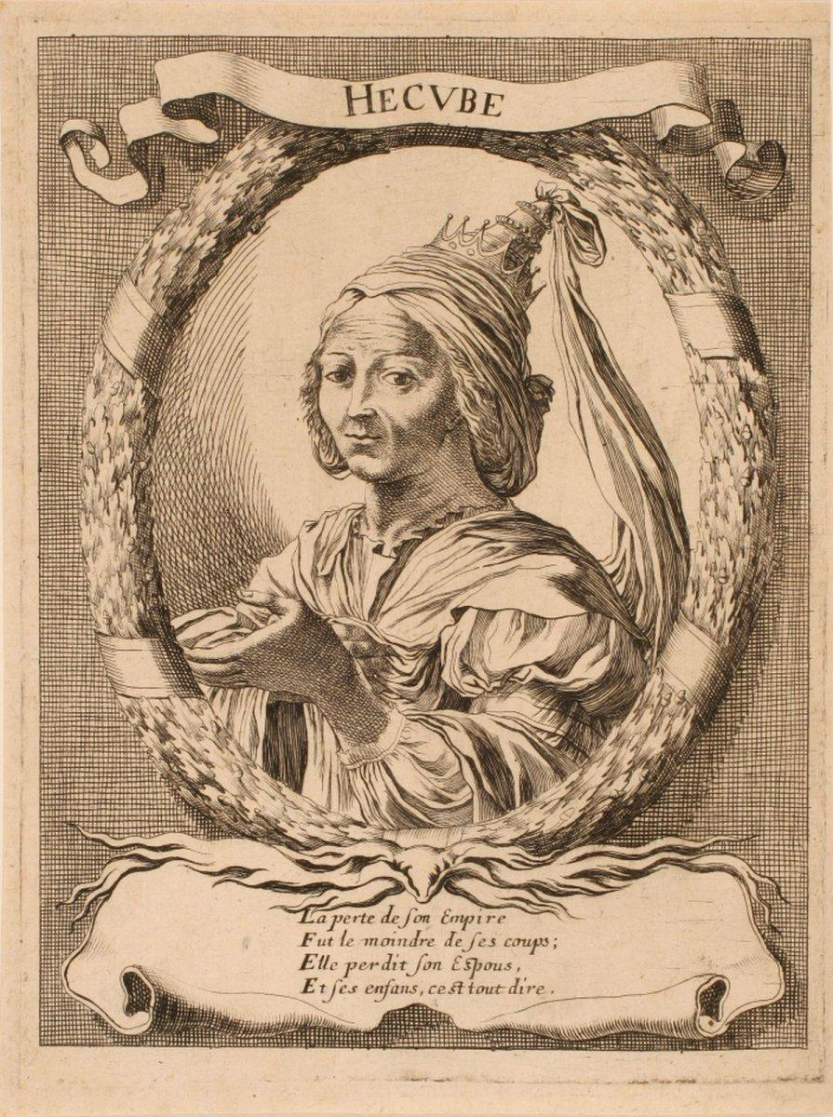
Hécube
CHAUVEAU François (dessinateur, graveur)
Estampe.
Planche d'illustration extraite de l'ouvrage de M. de Scudéry - Les Femmes illustres (1644-45).

Slide 6
Hécube, mère de pâris
Le motif de l’accueil de Pâris et Hélène par Priam et Hécube

Slide 7
Le destin de Pâris
Pâris est le deuxième des enfants de Priam, roi de Troie et de son épouse Hécube. Quelques temps avant sa naissance, les divins annoncèrent que cet enfant allait être la cause de la ruine de la cité, il fut donc décidé de le tuer sur le mont Ida, mais l’enfant par chance survit et fut recueilli par des bergers. Il devint un homme très beau et avec des grandes qualités sportives et il fut reconnu à nouveau comme un prince troyen.

Slide 8
Le destin de Pâris (suite)
Un jour, alors qu’il gardait son troupeau, apparu les trois déesses Aphrodite, Héra et Athéna qui lui demandèrent qui était la plus belle. Il choisit Athéna qui lui offrit, en retour l’amour d’Hélène femme de Ménélas, et quelque temps plus tard, Pâris qui était envoyé comme ambassadeur en Grèce, réussi à séduire Hélène et ils repartirent tous les deux à Troie.

Slide 9
Le destin de Pâris (suite)
Comme le présage l’avait annoncé, la prise d’Hélène par Pâris fut l’élément déclencheur de la guerre de Troie, qui marqua la fin de la cité. Il parvient à tuer le célèbre guerrier Achille par une de ses flèches qu’il lui plante dans le talon, seul point faible d’Achille selon la légende, mais malheureusement, Pâris meurt à son tour, d’une flèche, pendant la guerre de Troie.

Slide 10
Sur l’ordre de Priam, hécube remet le petit Pâris à Agelaus pour qu’il l’emporte et le mette à mort
Gemme gravée (1820-1830)
Londres, Victoria and Albert Museum

Slide 11
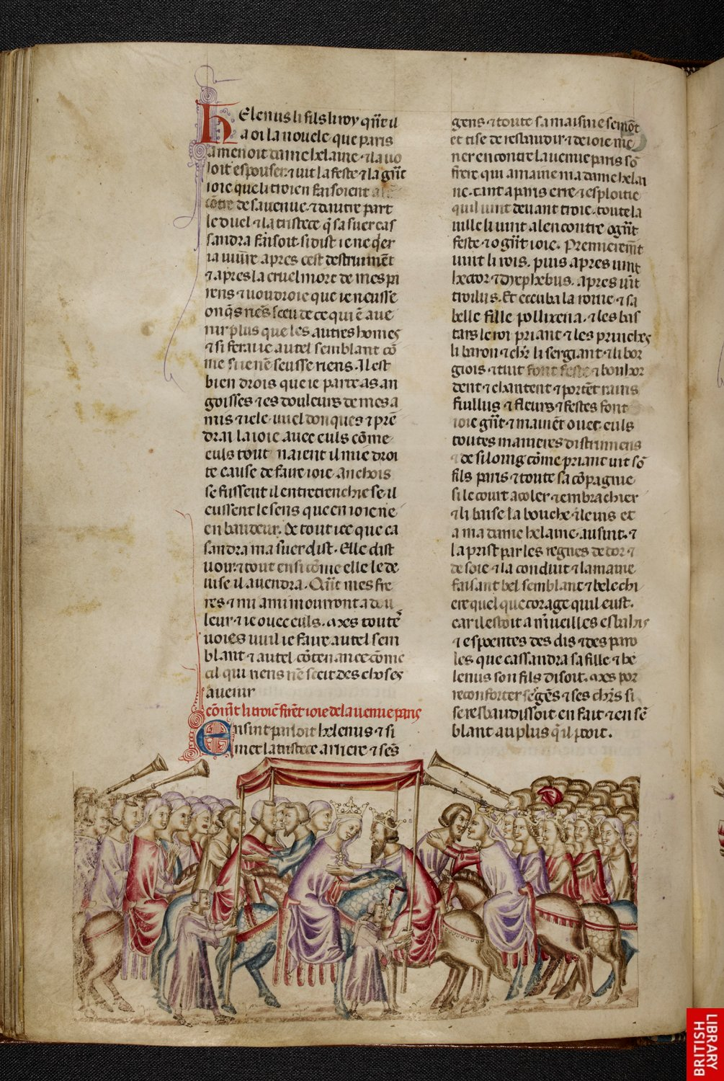
Priam et Hécube accueillent Pâris et Hélène
Enluminure du ms Royal 20DI, fol.52v
2eme quart du XIVe siècle Histoire ancienne jusqu'à César
Londres, British Library

Slide 12
Priam et Hécube accueillent Pâris et Hélène (gros plan)
Enluminure du ms Royal 20DI, fol.52v - 2eme quart du XIVe siècle Histoire ancienne jusqu'à César
Londres, British Library

Slide 13
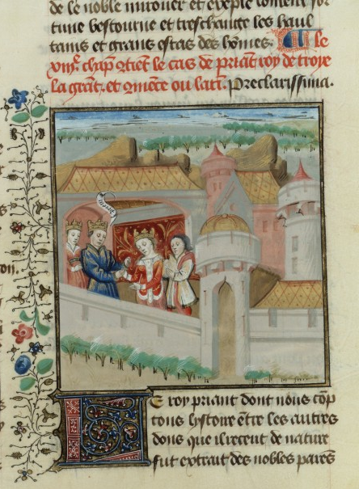
Priam et Hécube accueillant Pâris et Hélène à Troie
Boccace (1313-1375)
Enluminure du ms 5192, fol.25v –
1460 ? 1470 ? Boccace - Cas des nobles hommes et femmes
Paris, BNF

Slide 14
Hécube, mère de Polyxène
Le motif de la demande en mariage

Slide 15
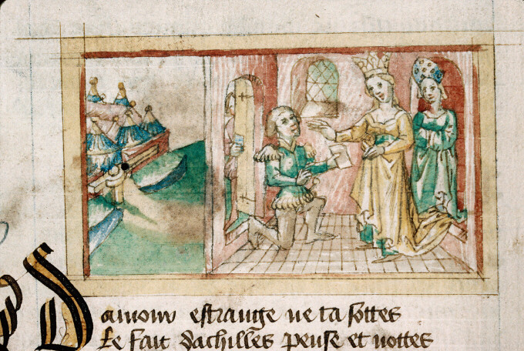
Achille demandant à Hécube la main de Polyxène
Enluminure du ms 0391, fol.92v - v. 1460 Christine de Pizan - Epître d'Othéa
Lille, Bibliothèque municipale

Slide 16
Cette enluminure représente le moment où Achille, fils de Pélée, demande la main de Polyxène à sa mère Hécube. Cette représentation est faite dans le style du Moyen-âge même si elle représente un récit de l’Antiquité Grecque. Les couleurs sur l’ensemble du tableau sont plutôt chaudes (rouge, orange, vert) montrant l’atmosphère positive du moment. La femme en robe jaune-orangé est sûrement Hécube. Elle lève la main vers le personnage masculin en signe d’accord à sa demande. Le personnage masculin est Achille, il est à genou en signe de soumission à Hécube. Le personnage féminin en arrière par rapport aux deux autres est Polyxène. Elle a les bras croisés comme si elle était en attente d’une réponse. Elle regarde la scène de derrière comme si elle attendait l’accord de sa mère. On peut faire une dernière remarque en disant que Polyxène et Achille sont tout les deux en vert, peut-être pour montrer que les deux personnages sont liés. D’autant plus que le vert est associé à l’espoir.

Slide 17
Hécube, mère d’Hector
Les motifs du départ au combat d’Hector
puis de l’outrage fait à son corps

Slide 18
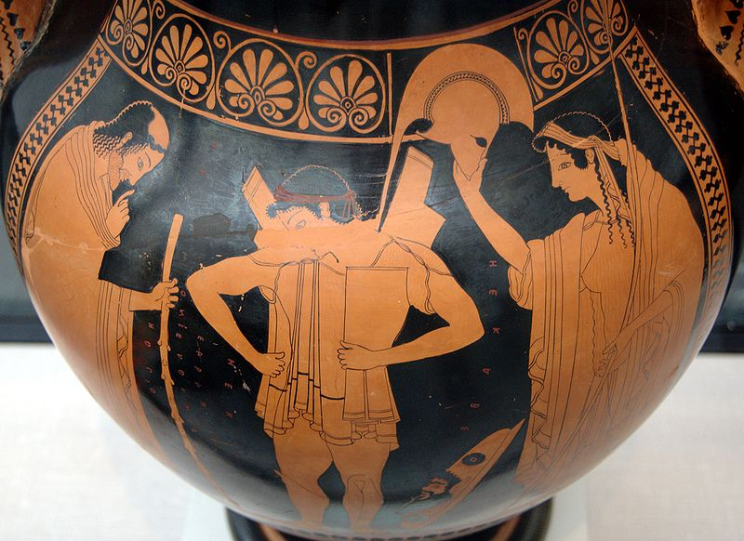
Hector enfilant son armure, entouré par Priam et Hécube
Face A d'une amphore attique à figures rouges de Vulci
v. 510 av. J.-C
Artiste: Euthymidès
Munich - Staatliche Antikensammlungen

Slide 19
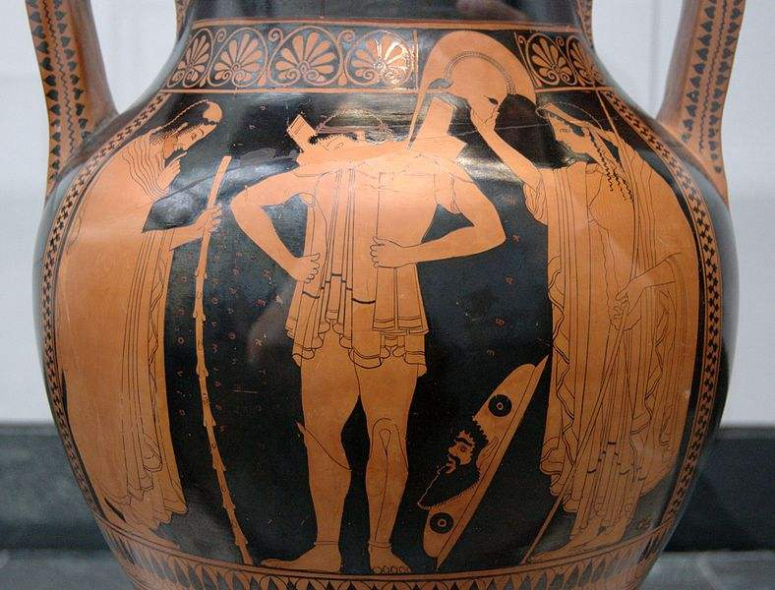

Slide 20
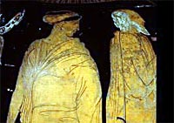
Priam et Hécube assistent au départ d'Hector
Amphore attique à figures rouges - 450-430 avant JC
H. 0.55 m., D. 0.273 m.
Philadelphie - University Museum, University of Pennsylvania

Slide 21
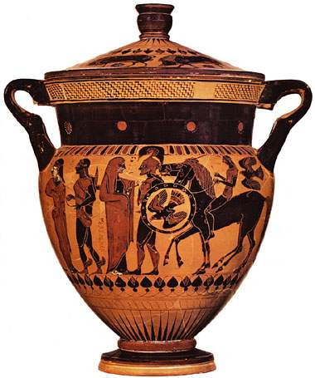
Priam et Hécube assistent au départ d'Hector
Amphore attique à figures rouges
450-430 avant JC
H. 0.55 m., D. 0.273 m.
Philadelphie - University Museum, University of Pennsylvania

Slide 22
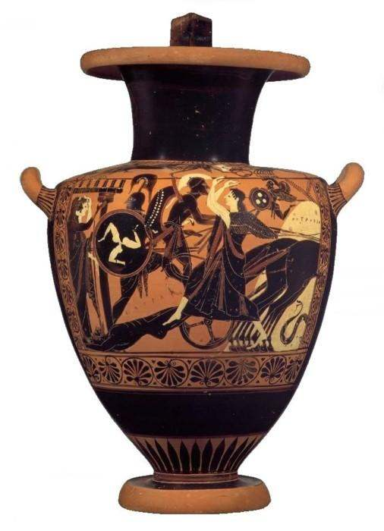
Le cadavre d'Hector traîné derrière le char d'Achille
Hydrie attique à figures noires
520-510 av. J.-C
Boston - Musée des Beaux-Arts

Slide 23
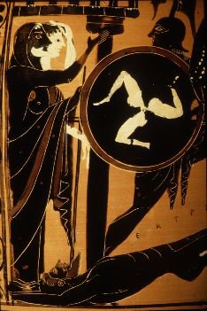
A gauche, Priam et Hécube, les parents d'Hector, pleurent leur défunt fils dans leur palais troyen ; Achille (avec un bouclier rond) les regarde fixement.

Slide 24
À droite est représenté le tombeau de Patrocle (son nom y est inscrit) au-dessus duquel on distingue son âme.
La figure ailée centrale est la déesse Iris, venue parler d'une rançon à propos du corps d'Hector.

Slide 25
Homère, Iliade, XXIV, vv. 14-21 :
"À son char, il attelle ses chevaux rapides et, derrière la plate-forme, il attache Hector, pour le traîner sur le sol. Puis, quand il l'a trois fois de suite traîné tout autour du tombeau où gît le corps du fils de Ménœtios [i. e. Patrocle], il s'arrête et rentre dans sa baraque, laissant Hector dans la poussière, étendu face contre terre. »
Euripide et Virgile montrent Achille traînant Hector autour de Troie : on ne voit rien de tel chez Homère.

Slide 26
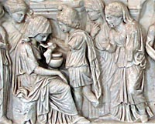
La déploration d'Hector
Sarcophage des Amazones - 170-180 après JC
Palerme - Musée archéologique

Slide 27
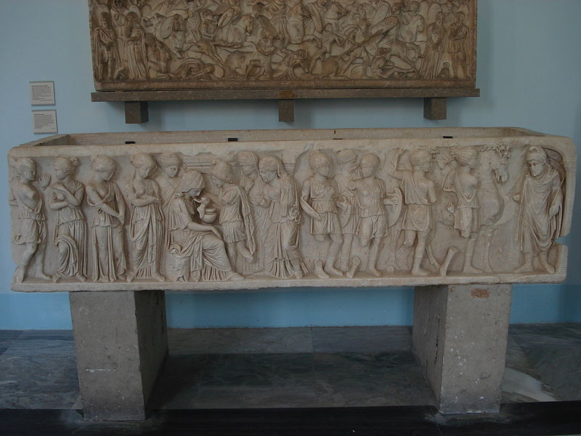
Les funérailles d’Hector
Au centre se trouve sa femme, Andromaque, qui tient sur ses genoux l’urne et ses cendres. En face d’elle, son beau-frère Pâris (avec le bonnet phrygien) et sa belle-mère Hécube.
Sur la droite, le roi Priam, père de Pâris et d’Hector, discutant avec Penthésilée, la reine des Amazones, en vêtement de guerrière, arrivée après la mort d’Hector pour apporter de l’aide aux Troyens.

Slide 28
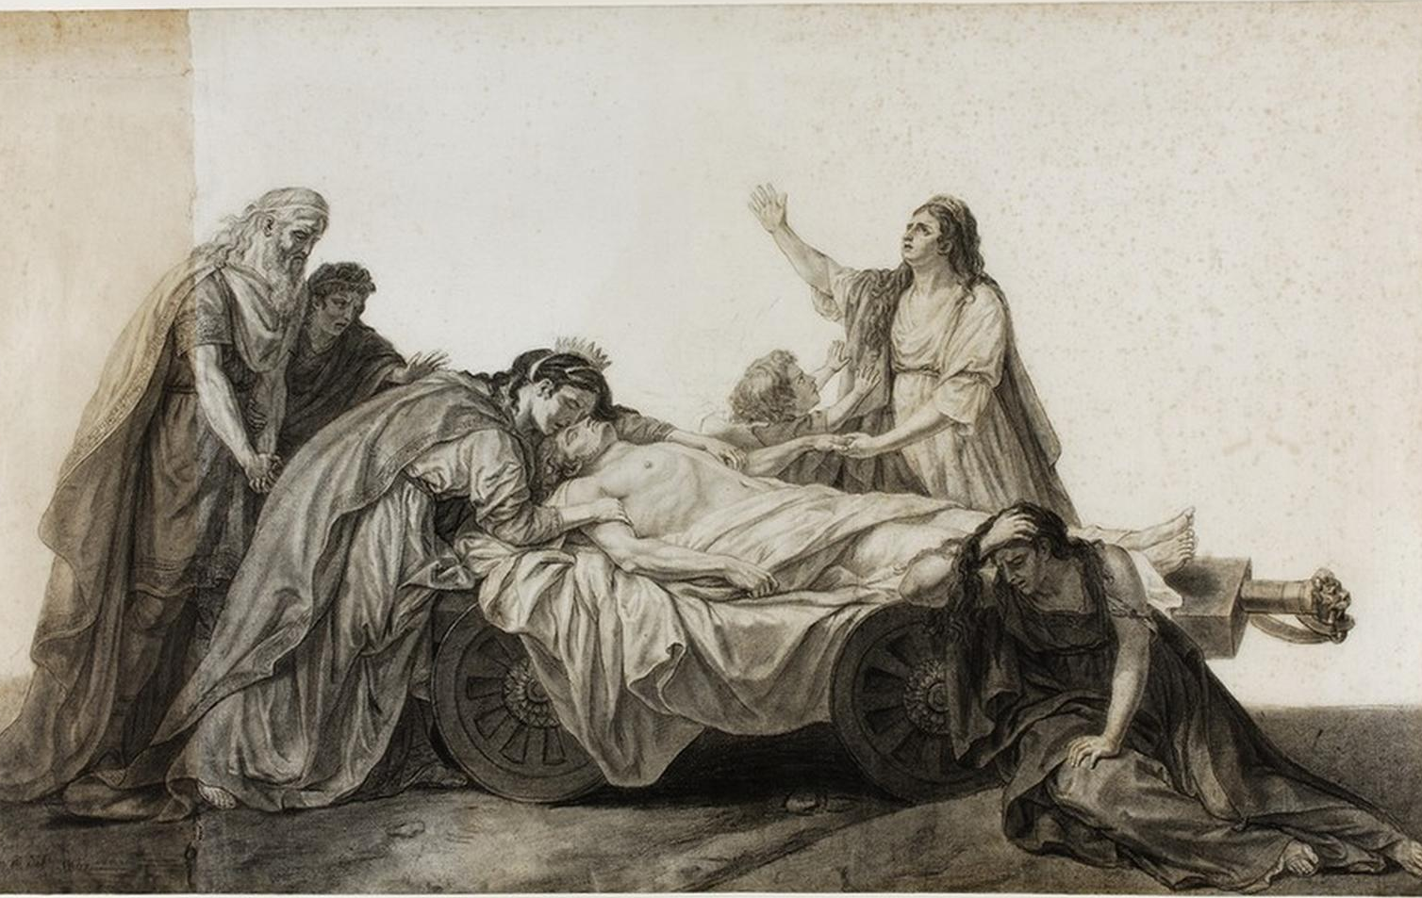
La mort d'Hector
Jacques-Louis David - La mort d'Hector (1807) Crayon noir sur papier, 56.7 × 92.6 cm
Bourg-en-Bresse, musée de Brou.
Personnages représentés: Hector, Andromaque, Astyanax, Priam, Hécube.

Slide 29
Hécube, symbole du malheur
Le motif la mort de Priam et de leurs enfants

Slide 30
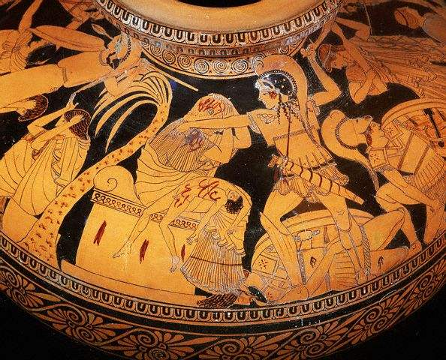
Priam assassiné par Néoptolème
Amphore attique à figures rouges

Slide 31
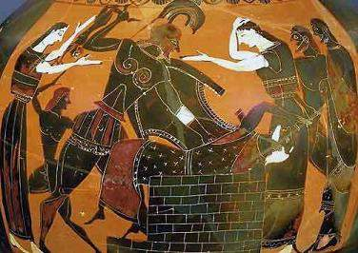
La mort de Priam
Amphore attique à figures noires
v. 540 av. J.-C
British Museum, Londres

Slide 32
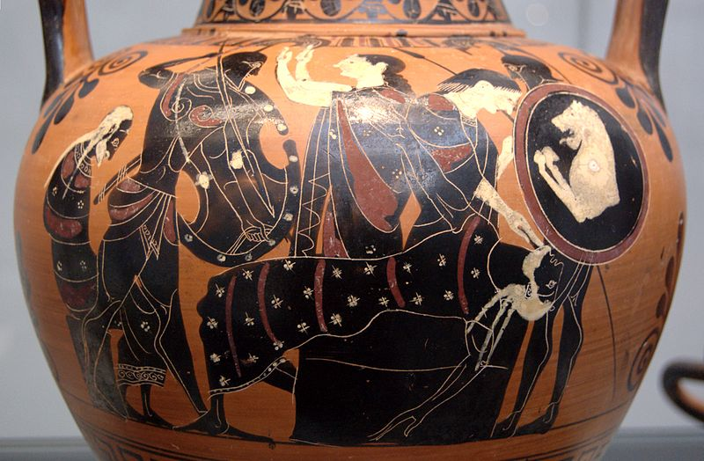
Priam assassiné par Néoptolème sous les yeux d'Hécube
Amphore attique à figures noires
v. 510 av. J.-C
Université de Wurtzbourg - Martin-von-Wagner-Museum

Slide 33
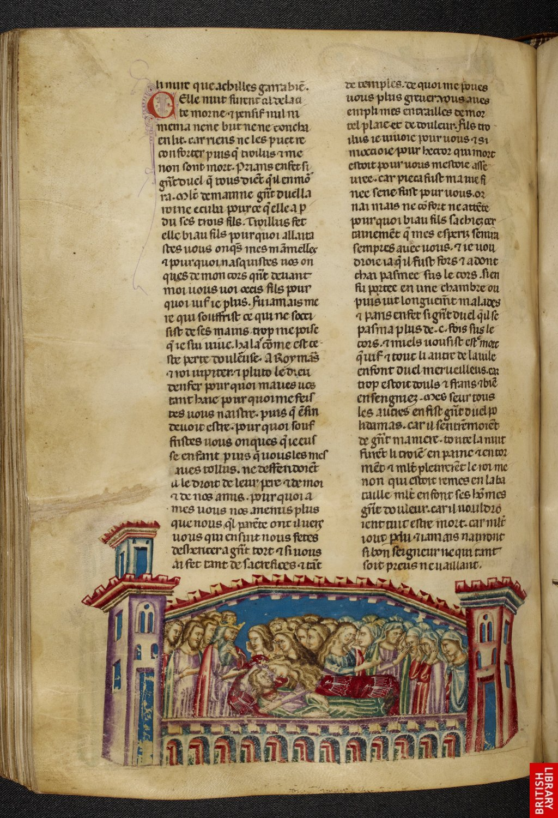
Hécube pleurant Troilus
Enluminure du ms Royal 20DI, fol.145v - 2eme quart du XIVe siècle Histoire ancienne jusqu'à César
Londres, British Library

Slide 34
Hécube pleurant Troïlus (gros plan)
Enluminure du ms Royal 20DI, fol.145v
2eme quart du XIVe siècle Histoire ancienne jusqu'à César
Londres, British Library

Slide 35
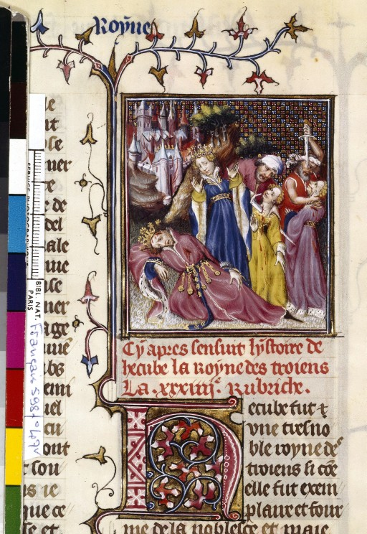
Hécube pleurant ses enfants
Artiste: Maître des Cleres Femmes de Jean de Berry
Enluminure du ms 598, fol.47v - 1402-1403 Boccace - Cas des nobles hommes et femmes
Paris, BNF

Slide 36
Hécube pleurant ses enfants (gros plan)
Artiste: Maître des Cleres Femmes de Jean de Berry
Enluminure du ms 598, fol.47v - 1402-1403 Boccace - Cas des nobles hommes et femmes
Paris, BNF

Slide 37
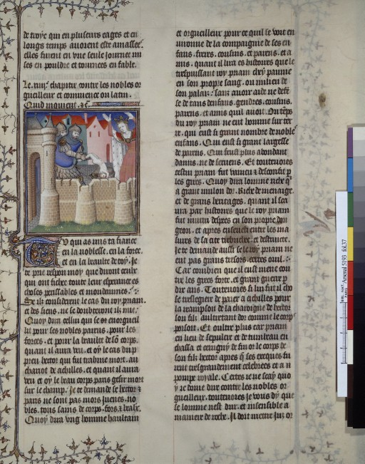
Hécube, femme de Priam assiste au massacre de l'un de ses enfants
Enluminure du ms 5193, fol.37
XVe siècle Jean Boccace (1313-1375) - Cas des nobles hommes et femmes
Paris, BNF

Slide 38
Hécube, femme de Priam assiste au massacre de l'un de ses enfants (gros plan)
Enluminure du ms 5193, fol.37
XVe siècle Jean Boccace (1313-1375) - Cas des nobles hommes et femmes
Paris, BNF

Slide 39
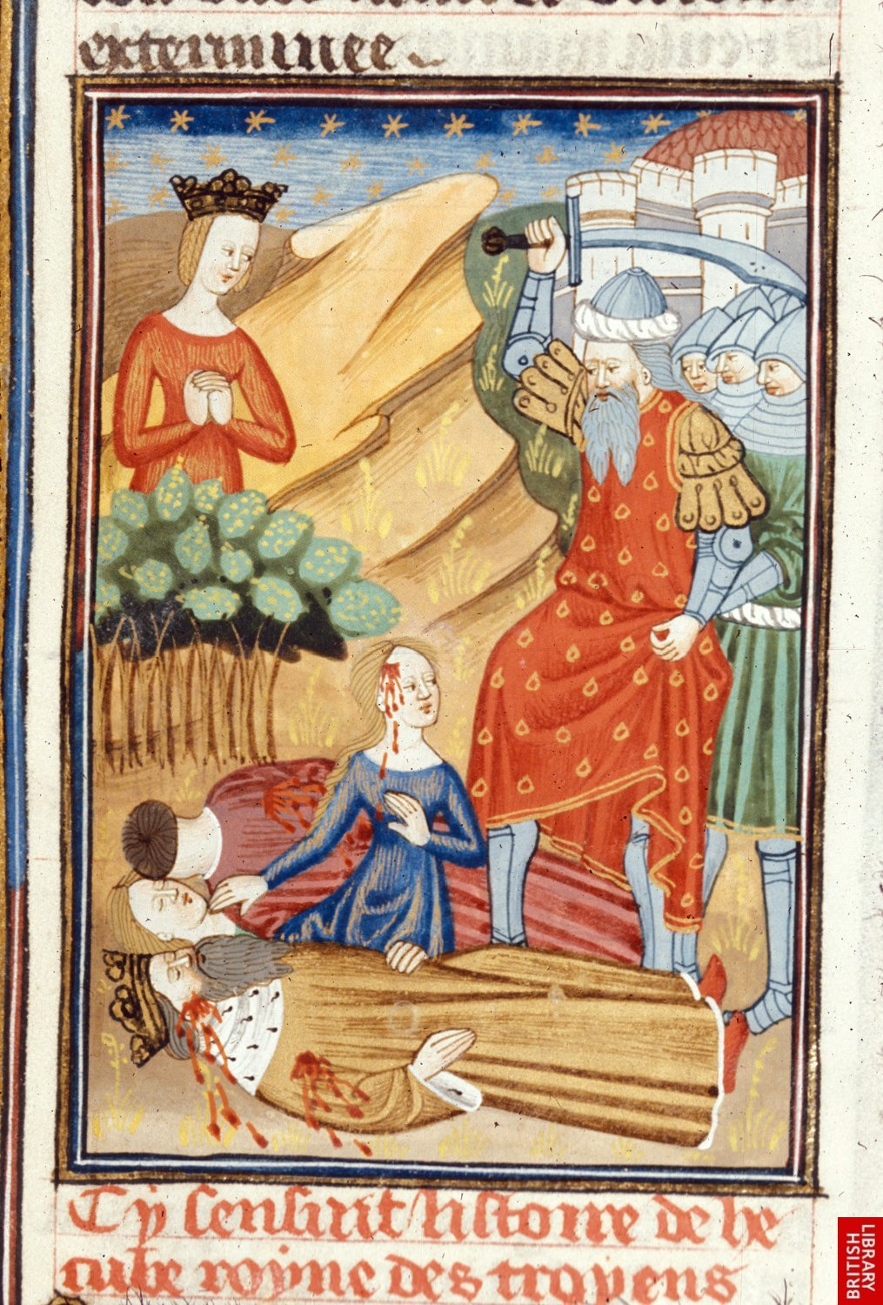
Hécube assiste au meurtre de Priam et de ses enfants
Enluminure du ms Royal 16GV, fol.37
2eme quart du XVe siècle Boccace - De claris mulieribus
Londres, British Library

Slide 40
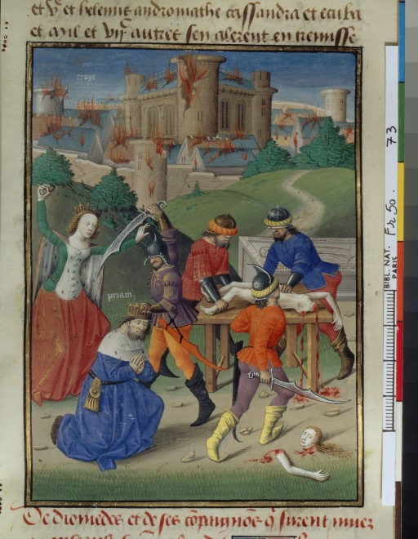
Hécube assiste à l’Assassinat de Priam et mort de Polyxène
Maître François
Enluminure du ms 50, fol.73 - 1463 Miroir historial
Paris, BNF

Slide 41
Hécube, mère de polyxène et de Polydore
Les motifs du la mise à mort de Polyxène et de la découverte du cadavre de Polydore;
motif de Polymestor le traître

Slide 42
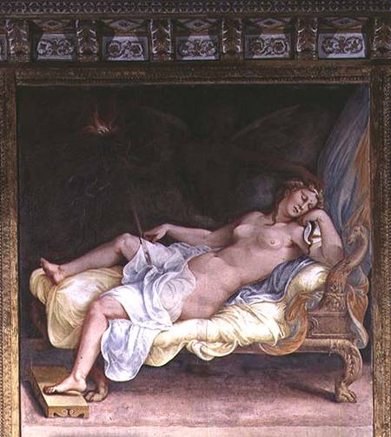
Le songe d'Hécube
Giulio Romano (1499-1549)
Fresque
Mantoue - Palazzo ducale - Salle de Troie

Slide 43
Le visage d’Hécube est penché vers le bas, le regard vague; elle est absorbée dans ses pensées, elle a l’air accablée de malheurs. Elle est allongée sur une sorte de divan recouvert d’or et orné d’une tête de lion, ce qui montre son rang royal.
Les représentations nues sont généralement réservés à des dieux ou des héros mythiques, comme ici. L’anatomie et les proportions sont étudiées de façon minutieuse. La nudité symbolise surement la pureté d’Hécube et surement la pureté d’Hécube, la transparence de ses pensées. Le linge qui la recouvre est dans les tons clairs ce qui peut symboliser aussi la pureté. Au contraire le fond est noir, ce qui fait ressortir le personnage.

Slide 44
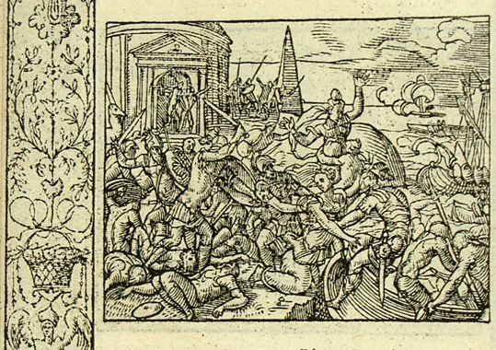
Les Grecs et Hécube
Bernard Salomon - Les Grecs et Hécube Gravure de La Métamorphose d’Ovide figurée, Lyon Tournes 1557
Montpellier, Médiathèque centrale d’agglomération Émile Zola

Slide 45
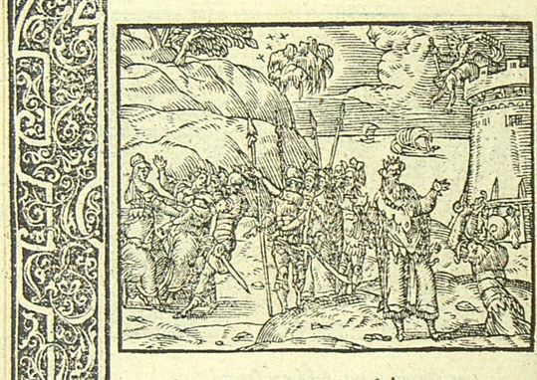
Polymnestor traître et avare
Bernard Salomon - Polymnestor traître et avare Gravure de La Métamorphose d’Ovide figurée, Lyon Tournes 1557
Montpellier, Médiathèque centrale d’agglomération Émile Zola
Analyse de l’image : A gauche les Grecs entraînent Hécube captive loin de Troie. En haut à droite, Polymestor tue et précipite Polydor son pupille du haut d’une tour.

Slide 46
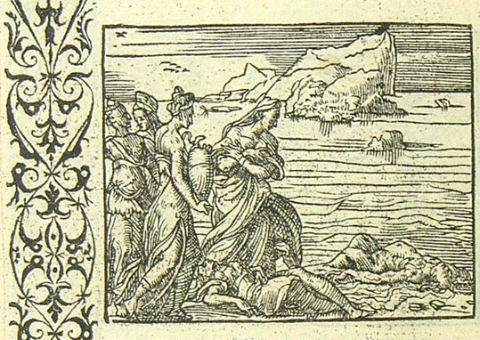
Le cadavre de Polydore
Bernard Salomon - Le cadavre de Polydore Gravure de La Métamorphose d’Ovide figurée, Lyon Tournes 1557
Montpellier, Médiathèque centrale d’agglomération Émile Zola

Slide 47
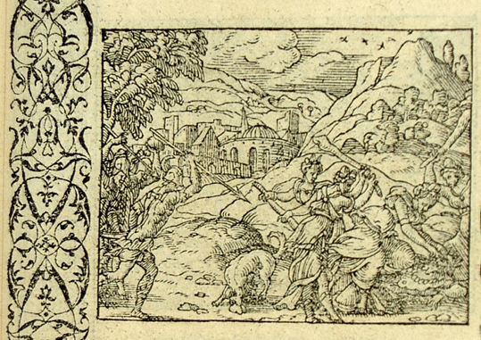
Polymnestor reçoit vengeance
Bernard Salomon - Polymnestor reçoit vengeance Gravure de La Métamorphose d’Ovide figurée, Lyon Tournes 1557
Montpellier, Médiathèque centrale d’agglomération Émile Zola

Slide 48
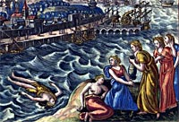
Hécube et ses servantes font le deuil de Polydore
Peeter Van der Borcht - Hécube et ses servantes font le deuil de Polydore Estampe coloriée (deuxième moitié du XVIe siècle) - détail
Lyon, Bibliothèque municipale

Slide 49
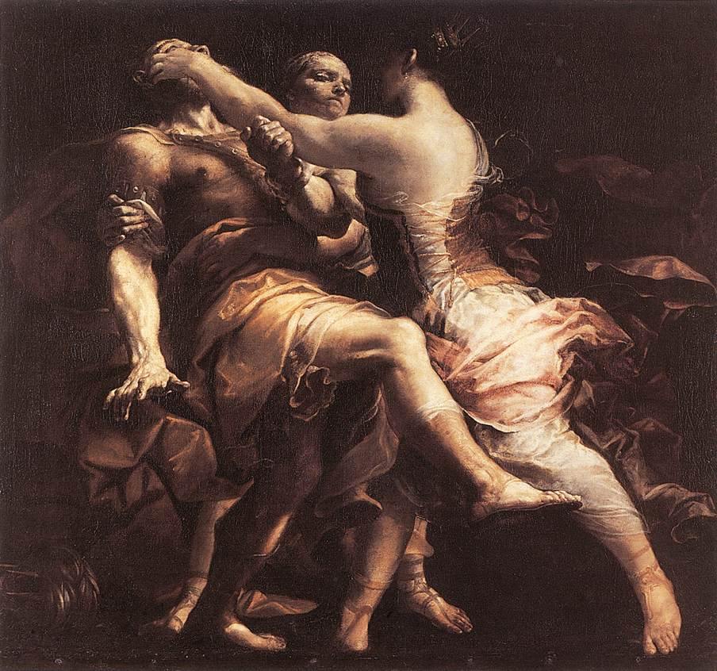
Hécube aveuglant Polymestor
Giuseppe Maria Crespi (début XVIIIe s)
Bruxelles - Musées royaux des Beaux-Arts

Slide 50
Cette fresque représente Hécube aveuglant Polymestor.
Nous pouvons voir Polymestor qui est déséquilibré, il tient sur un pied et est penché en arrière alors que Hécube paraît stable sur ses deux pieds. De plus elle est aidée par un personnage dont on ne reconnait pas l’identité. Ce personnage tient Polymestor qui est figé comme s’il était pris par surprise. Nous pouvons aussi voir la lumière sur les habits des personnages qui donnent du mouvement au tableau grâce au jeu des drapés.

Slide 51
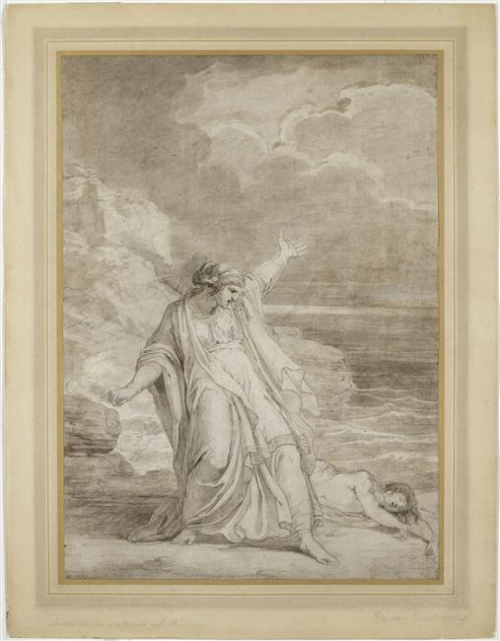
Hécube découvre le corps de son fils Polydore
Giovanni Battista - Hécube découvre le corps de son fils Polydore (vers 1798)
Encre brune, lavis brun, pierre noire, plume (dessin), rehauts de blanc
Paris, musée du Louvre

Slide 52
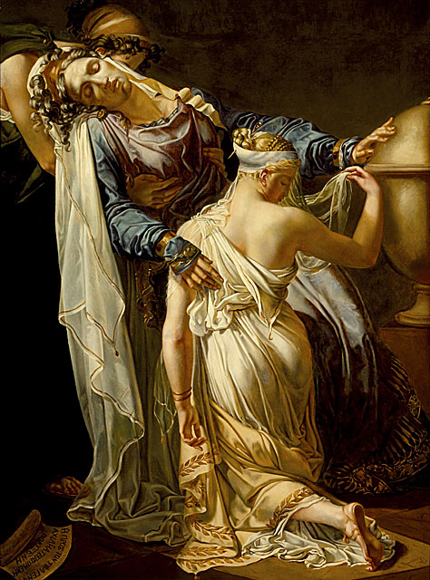
Hécube et Polyxène
Merry-Joseph Blondel - Hécube et Polyxène (après 1814)
Huile sur toile
204.6 x 146.2 cm
Los Angeles County Museum of Art

Slide 53
Cette toile représente la scène où Hécube tombe évanouie à l’annonce d’une funeste nouvelle, le sacrifice de sa fille Polyxène sur la tombe d’Achille.
Sur ce tableau, ce qui nous frappe le plus est la pâleur du visage d’Hécube qui est le deuxième personnage. En effet, elle nous fait penser à celui d’un cadavre, ses membres ont l’air de l’abandonner et on à l’impression qu’elle est prête à tomber et que la servante présente derrière elle se prépare à la rattraper. Elle est si dévastée qu’on croit assister à sa propre mort. On arrive au summum de la tristesse, les pires craintes d’Hécube se réalisent car elle apprend qu’elle doit se séparer de sa dernière fille, après avoir déjà perdu tout ses autres enfants.

Slide 54
Concernant Polyxène elle semble résignée à accomplir son destin mais on voit sa tristesse de quitter sa mère dans sa position à genoux, comme si elle s’apprêtait à lui dire adieu pour affronter son funeste sort.

Slide 55
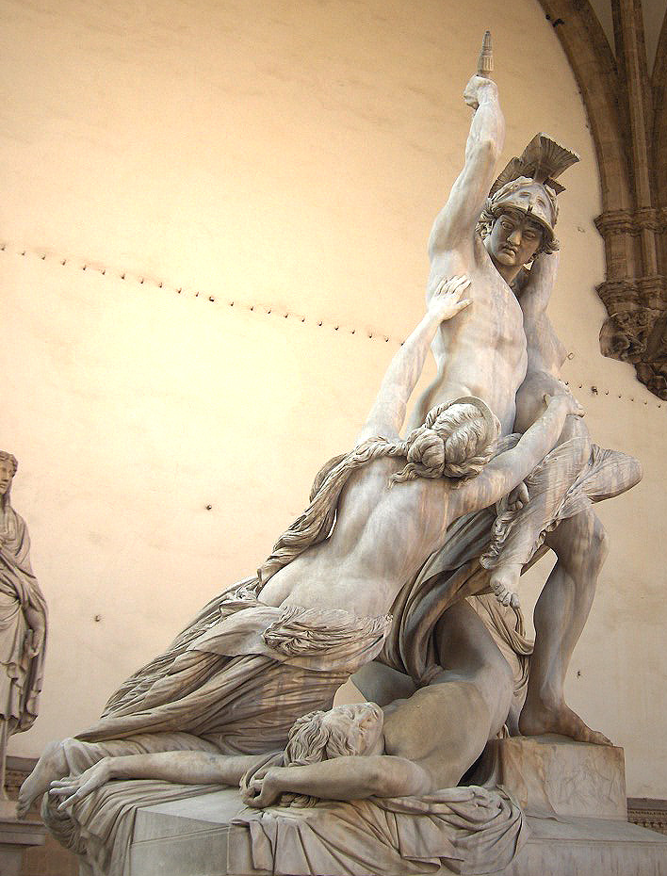
L'enlèvement de Polyxène par Néoptolème
Fio Fedi - L'enlèvement de Polyxène par Néoptolème (1866)
Florence, Loggia dei Lanzi

Slide 56
Cette sculpture représente le moment où Néoptolème emmène Polyxène pour la sacrifier sur la tombe d’Achille afin de le venger.
En effet, dans la principale version du mythe, Achille est tombé amoureux de Polyxène durant la guerre de Troie, dès leur première rencontre, au cours d’une trêve.
Il la fit demander en mariage à Hector, frère de Polyxène. Hector la lui promit à condition qu'il trahît les Grecs. Indigné, Achille refusa la proposition, mais continua d'aimer Polyxène. Lorsque, accompagné de Polyxène, Priam vint réclamer le corps de son fils Hector, Achille lui renouvela sa demande et consentit à épouser sa fille en secret dans un temple d'Apollon. Pâris s'y rendit avec Priam et tua Achille. Elle fut immolée par les Grecs sur le tombeau d'Achille.

Slide 57
Cette sculpture représente l’un des moments les plus tragiques de la pièce et à la fois la violence qui émane de Néoptolème car on voit qu’il est près a tout pour parvenir à ses fins, notamment à frapper une femme au sol, probablement Hécube, accrochée à sa fille, et suppliant Néoptolème de ne pas l’emmener: son geste montre son désespoir. Puis le mouvement de Néoptolème, le bras vers le haut nous fait comprendre qu’il rejette les supplications d’Hécube et semble déterminer à ramener Polyxène, enfin, celle-ci, n’essaye pas de se débattre, elle se résigne à son sort comme dans la pièce d’Euripide.

Slide 58
La mort d’Hécube

Slide 59
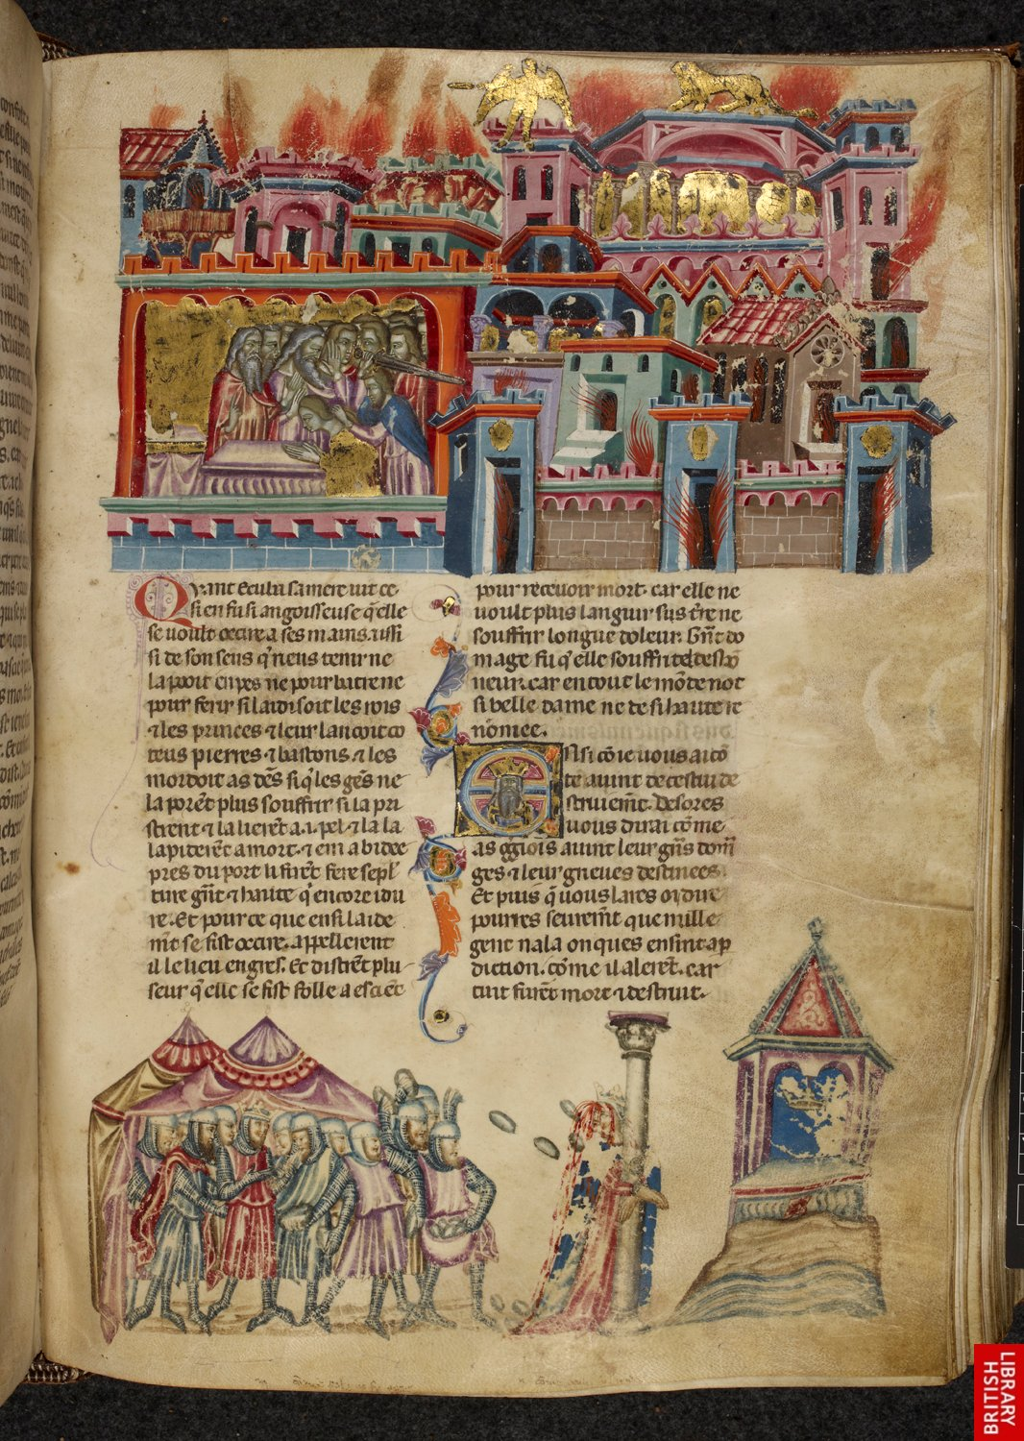
Mort d'Hécube (en bas)
Enluminure du ms Royal 20DI, fol.172v
2eme quart du XIVe siècle Histoire ancienne jusqu'à César
Londres, British Library

Slide 60
Mort d'Hécube (gros plan)
Enluminure du ms Royal 20DI, fol.172v
2eme quart du XIVe siècle Histoire ancienne jusqu'à César
Londres, British Library

Slide 61
Bibliographie
http://www.mediterranees.net/mythes/troie/troyennes/hecube/iconographie_hecube.html
L’hydrie à figures noires (Achille trainant le corps d’Hector) : http://www.ephodia.eu/ceramiquegrecoitaliq/mythologie/mythologie_achille7.htm
Avec la participation, pour le commentaire de certaines œuvres, d’élèves hellénistes de Terminale du Lycée Français de Tananarive, année 2012-2013

